Slide 1


Slide 2
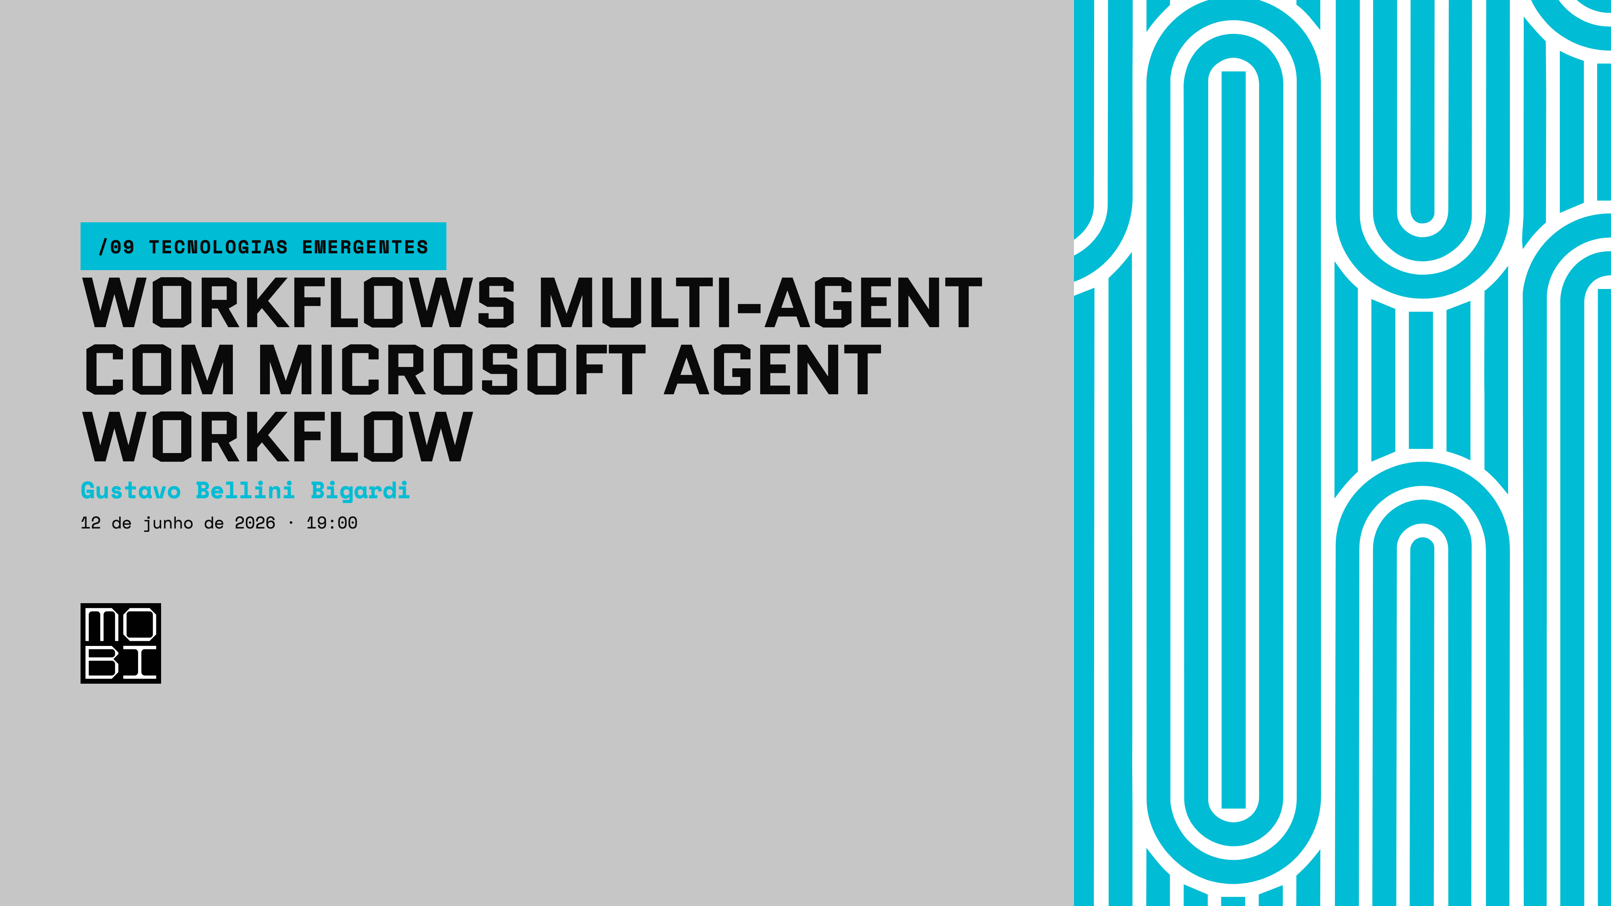
12 de junho de 2026 · 15:00-15:40
MVP CONF REGIONAL SOROCABA

Slide 3


Sobre mim
Gustavo Bellini Bigardi
CTO, Desenvolvedor .NET, entusiasta de IA aplicada em produtos reais e baterista nas horas vagas.
Stack
Role
.NET · C# · Blazor
Node · React
Azure
Trabalho como Consultor e CTO na Clarus IT
Jundiaí - SP

Slide 4

Workflows com Microsoft Agent Workflow
Quando um agente sozinho vira gargalo, o workflow vira o contrato: ele define ordem, responsabilidade, estado e observabilidade para vários agentes colaborarem.
Agentes
Workflow
Experiência
Especialistas que raciocinam, usam ferramentas e produzem decisões intermediárias.
A malha que coordena execução, mensagens, estado e pontos de controle.
Blazor expõe progresso, revisão humana e resultado final de forma previsível.

Slide 5
O problema (sempre tem um)
Colocar IA no caminho crítico sem perder controle.
Caixa-preta: não sei qual etapa falhou nem por quê
Acoplamento: um prompt gigante tenta fazer o trabalho de um time
Retrabalho: cada feature recria logging, estado e retry
Workflow é uma resposta de engenharia: separa intenção, etapas, agentes e telemetria.
UX frágil: o usuário só vê 'pensando...' até o fim

Slide 6
Agente ou workflow?
Use agente quando...
Use workflow quando...
A tarefa é aberta, conversacional ou exploratória.
O modelo pode planejar, chamar ferramentas e responder com autonomia controlada.
O processo tem etapas definidas, precisa de ordem explícita ou vários agentes/funções precisam coordenar.
Regra de bolso: se você consegue desenhar as etapas no quadro, provavelmente existe um workflow querendo nascer.

Slide 7
O que entra no pacote
SDK/runtime
01
Modelo comum para .NET e Python
Agentes
02
Instruções, ferramentas, provedores e memória/contexto
Workflows
03
Executors, edges, eventos, estado e checkpoints
Integração
04
MCP, OpenAPI, Foundry/Azure e aplicações .NET
O ganho não é 'mais agentes'. É programação explícita para colaboração entre agentes.

Slide 8
Workflow é um grafo de decisões
Planner
Agent
Entrada
usuário/UI
Router
Research
Agent
Reviewer
Agent
Resposta
Blazor
Executor
Function
Eventos + estado + checkpoints deixam o fluxo observável e retomável.

Slide 9
Padrões de orquestração
1
Sequencial
um agente prepara o terreno para o próximo
2
Paralelo
especialistas analisam dimensões diferentes
3
Handoff
o controle muda de dono conforme o contexto
4
Crítico/revisor
um agente valida risco, qualidade e aderência
O padrão certo depende menos do nome bonito e mais do contrato de responsabilidade.

Slide 10
Cada agente precisa ter uma fronteira
Planner
Researcher
Executor
Reviewer
quebra o objetivo em plano executável
busca contexto e evidências
chama APIs, funções e ferramentas
confere qualidade, riscos e próximos passos
Bom sinal: você consegue trocar um agente sem reescrever a aplicação inteira.

Slide 11
Microsoft Agent Framework
Agents
Workflows
Open Source
Suporte
Permite a execução de agentes usando LLMs, Tools, servidores MCP, com suporte ao Foundry, OpenAI, Ollama, etc.
Consegue automatizar workflows entre diferentes agentes, provedores, tools, etc.
100% open source, disponível no GitHub
Suporte a C# e Python atualmente
https://github.com/microsoft/agent-framework

Slide 12
/08 DEMO
Demo: do objetivo ao plano revisado
Cenário proposto
Um usuário informa um objetivo. O workflow divide a tarefa, aciona agentes especializados, acompanha eventos em tempo real e entrega um plano final com justificativa e riscos.
Objetivo
Plano
Pesquisa
Execução
Revisão
Resposta
A demo deve vender o raciocínio do fluxo, não só a resposta bonita no fim.

Slide 13
Blazor como cockpit do workflow
Blazor UI
stream + estado
.NET API
Workflow host
Agent
Workflow
Azure OpenAI
Foundry
Planner
Researcher
Reviewer
Ferramentas: APIs, MCP, banco, arquivos, serviços internos

Slide 14
O que separa demo de produto
Estado
Observabilidade
Segurança
checkpoint, retomada e idempotência
eventos, traces, custo e latência
escopo de ferramentas e aprovação humana
Avaliação
UX
testes de fluxo, regressão e qualidade
progresso claro e intervenção no momento certo

Slide 15
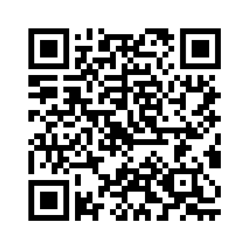
Leve a demo para casa
Repositório da demo
github.com/gustavobigardi/mvpconf-blazor-agent-workflow

Slide 16
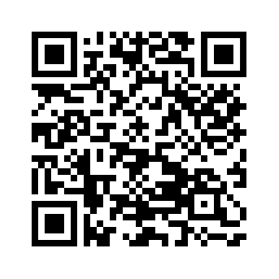
Mais sobre o MAF
Link da documentação
https://learn.microsoft.com/en-us/agent-framework/overview/

Slide 17
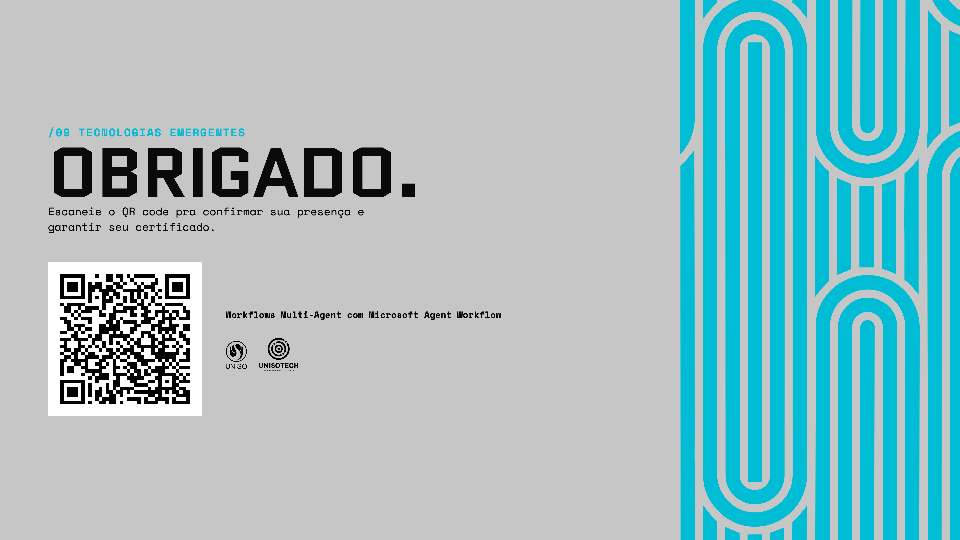
Perguntas?
Demo e slides no repositório

